Slide 1
Информационные объекты различных видов. Универсальность дискретного (цифрового) представления информации

Slide 2
ИНФОРМАЦИЯ - фундаментальное понятие науки, поэтому определить его исчерпывающим образом через какие-то более простые понятия невозможно С позиции человека информация – это содержание разных сообщений, это самые разнообразные сведения, которые человек получает из окружающего мира через свои органы чувств.

Slide 3
Подходы к понятию информации
Теория информации | Информация – содержание, заложенное в знаковые (сигнальные последовательности)
Кибернетика | Информация – содержание сигналов, передаваемых по каналам связи в системах управления
Нейрофизиология | Информация – содержание сигналов электрохимической природы, передающихся по нервным волокнам организма
Генетика | Информация – содержание генетического кода – структуры молекул ДНК, входящих в состав клетки живого организма
Философия | Атрибутивная концепция: Информация – всеобщее свойство (атрибут) материи
 | Функциональная концепция: Информация и информационные процессы присущи только живой природе, являются ее функцией
 | Антропоцентрическая концепция: Информация и информационные процессы присущи только человеку

Slide 4
Существует два подхода к измерению информации:
содержательный (вероятностный);
объемный (алфавитный).

Slide 5
Содержательный (вероятностный) подход к измерению информации
Количество информации можно рассматривать как меру уменьшения неопределенности знания при получении информационных сообщений.

Slide 6
Главная формула информатики связывает между собой количество возможных информационных сообщений N и количество информации I, которое несет полученное сообщение: N = 2^{I}

Slide 7
За единицу количества информации принимается такое количество информации, которое содержится в информационном сообщении, уменьшающем неопределенность знания в два раза.
Такая единица названа бит.
Бит – наименьшая единица измерения информации.

Slide 8
С помощью набора битов можно представить любой знак и любое число. Знаки представляются восьмиразрядными комбинациями битов – байтами.
1байт = 8 битов=2³битов
Байт – это 8 битов, рассматриваемые как единое целое, основная единица компьютерных данных.

Slide 9
Рассмотрим, каково количество комбинаций битов в байте.
Если у нас две двоичные цифры (бита), то число возможных комбинаций из них:
2²=4: 00, 01, 10, 11
Если четыре двоичные цифры (бита), то число возможных комбинаций:
2⁴=16: 0000, 0001, 0010, 0011,
0100, 0101, 0110, 0111,
1000, 1001, 1010, 1011,
1100, 1101, 1110, 1111

Slide 10
Так как в байте- 8 бит (двоичных цифр), то число возможных комбинаций битов в байте: 2⁸=256 Т.о., байт может принимать одно из 256 значений или комбинаций битов.

Slide 11
Для измерения информации используются более крупные единицы: килобайты, мегабайты, гигабайты, терабайты и т.д. 1 Кбайт =1 024 байт 1 Мбайт = 1 024 Кбайт 1 Гбайт = 1 024 Мбайт 1 Тбайт = 1 024 Гбайт

Slide 12
Проведем аналогию с единицами длины: если 1 бит «соответствует» 1 мм, то: 1 байт – 10 мм = 1см; 1 Кбайт – 1000 см = 10 м; 1 Мбайт – 10 000 м = 10 км; 1 Гбайт – 10 000 км (расстояние от Москвы до Владивостока). Страница учебника содержит приблизительно 3 Кбайта информации; 1 газета – 150 Кбайт.

Slide 13
Объемный (алфавитный подход) к измерению информации
Алфавитный подход позволяет измерить количество информации
в тексте, составленном из символов некоторого алфавита.

Slide 14
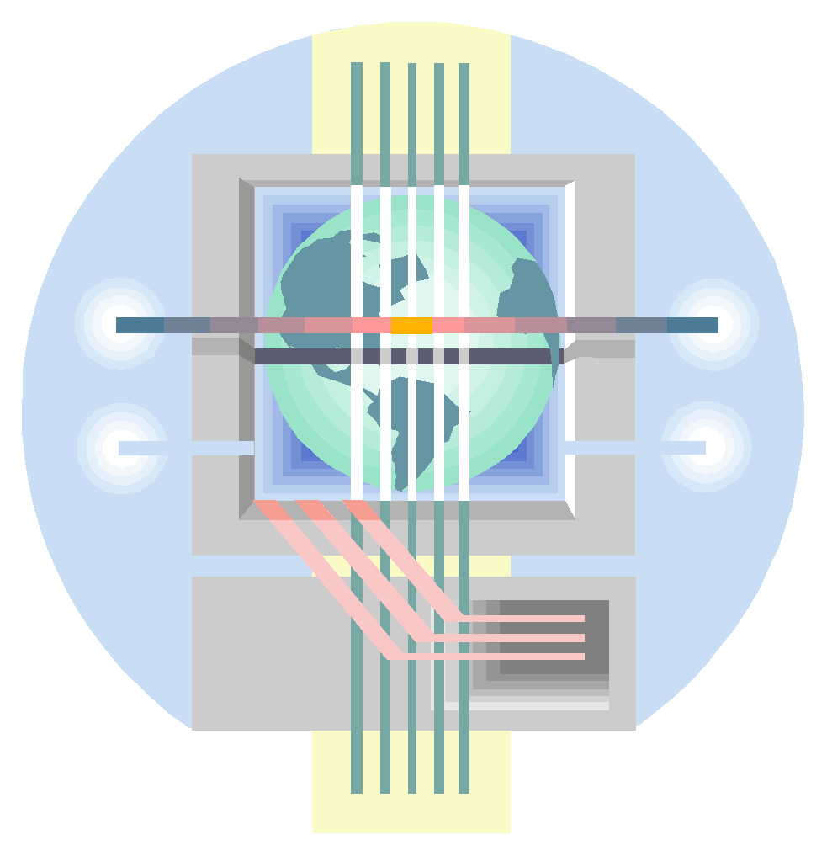
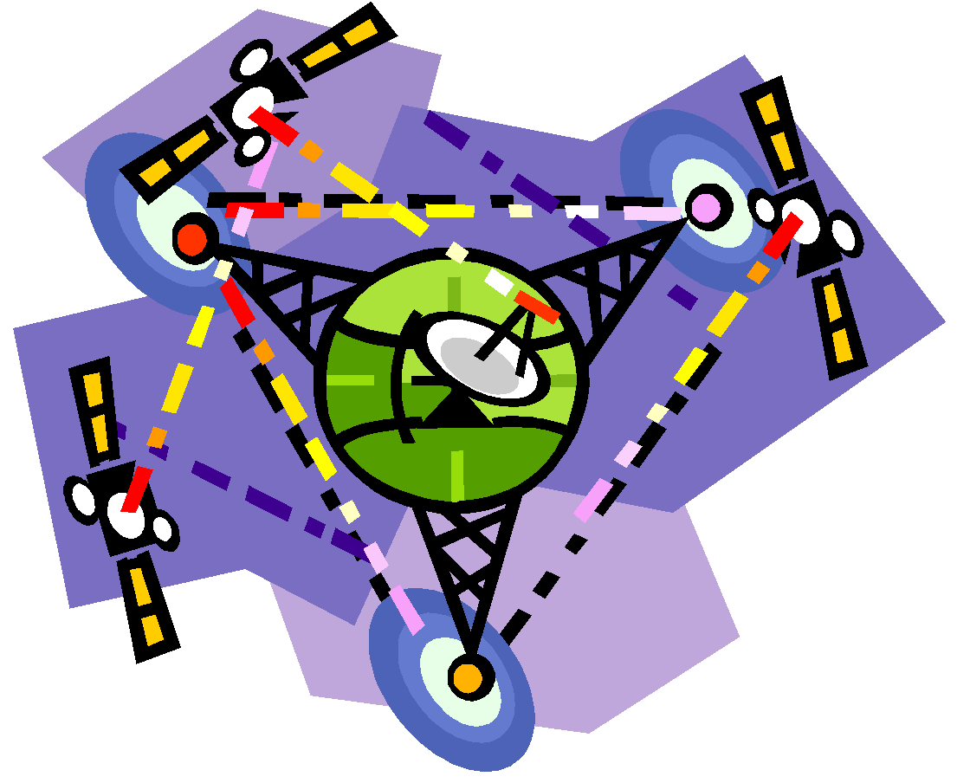
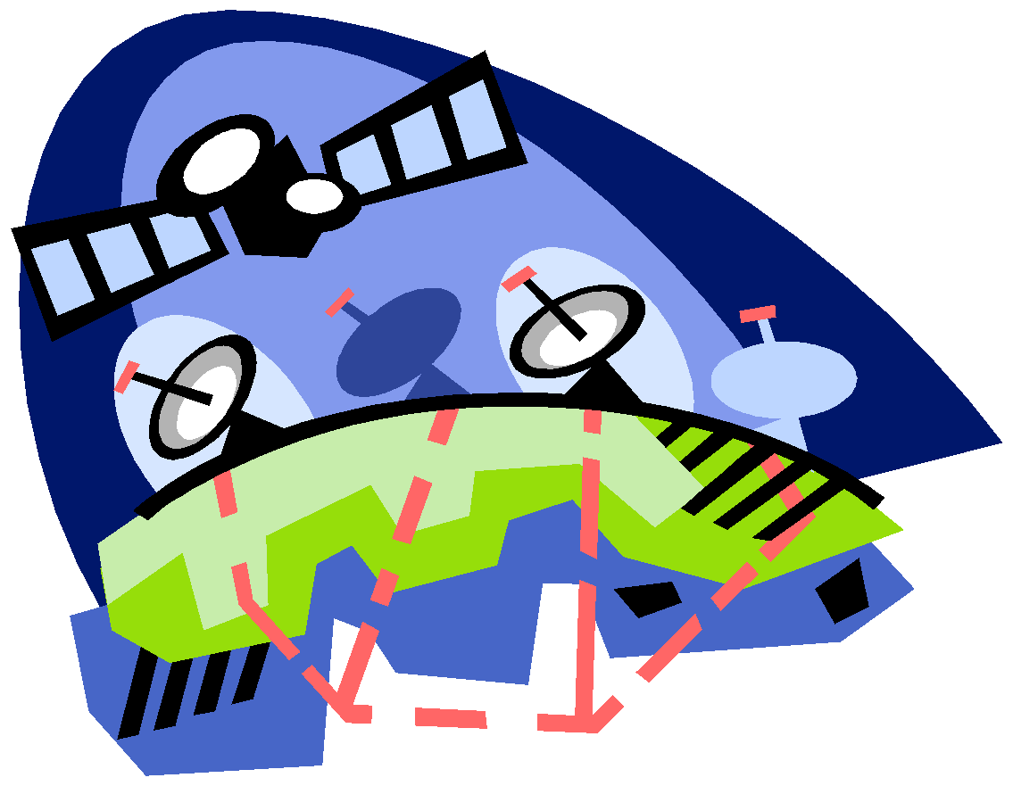
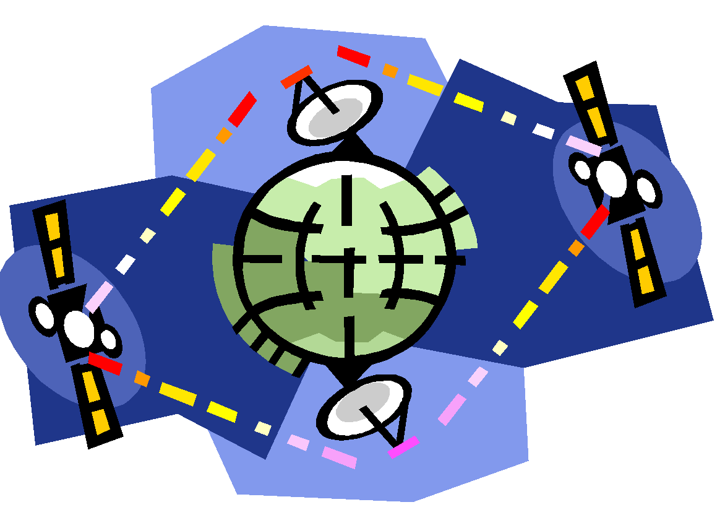
Алфавитный подход к измерению информации
Это объективный,
количественный метод для измерения информации, циркулирующей в информационной технике.

Slide 15
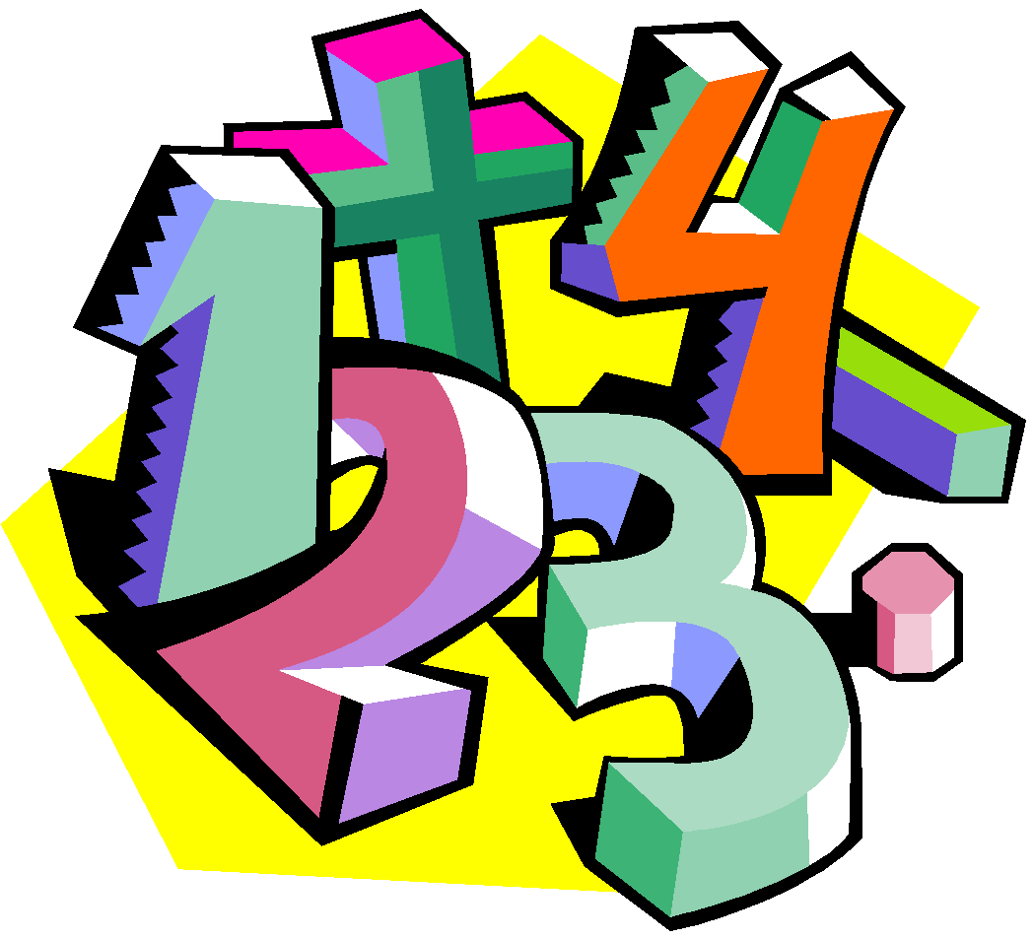
Алфавит- множество символов, используемых для представления информации.
Мощность алфавита – число символов в алфавите (его размер) N.

Slide 16
Например, алфавит десятичной системы счисления – множество цифр- 0,1,2,3,4,5,6,7,8,9.
Мощность этого алфавита – 10.
Компьютерный алфавит, используемый для представления текстов в компьютере, использует 256 символов.
Алфавит двоичной системы кодирования информации имеет всего два символа- 0 и 1.
Алфавиты русского и английского языков имеют различное число букв, их мощности – различны.

Slide 17
Информационный вес символа (количество информации в одном символе), выраженный в битах (i), и мощность алфавита (N) связаны между собой формулой:
N = 2^{i}
где N – это количество знаков в алфавите знаковой системы или мощность
Тогда информационный вес символа:
^{i} = log₂N

Slide 18
Информационная емкость знаков зависит от их количества в алфавите. Так, информационная емкость буквы в русском алфавите, если не использовать букву «ё», составляет: 32 = 2^{I} , I=ln32/ln2=3.46/0.69=5 I = 5 битов В латинском алфавите 26 букв. Информационная емкость буквы латинского алфавита также 5 битов.

Slide 19
Количество информации в сообщении или информационный объём текста- Ic, равен количеству информации, которое несет один символ-I, умноженное на количество символов K в сообщении:
I_{с} = K * i
БИТ

Slide 20
Например, в слове «информатика» 11 знаков (К=11), каждый знак в русском алфавите несет информацию 5 битов (I=5), тогда количество информации в слове «информатика» Iс=5х11=55 (битов). С помощью формулы N = 2^{I} можно определить количество информации, которое несет знак в двоичной знаковой системе: N=2 ⇒ 2=2I ⇒ 2¹=2^{I} ⇒ I=1 бит Таким образом, в двоичной знаковой системе 1 знак несет 1 бит информации. При двоичном кодировании объем информации равен длине двоичного кода. Чем большее количество знаков содержит алфавит знаковой системы, тем большее количество информации несет один знак.

Slide 21
Информационные объекты различных видов

Slide 22
Информационный объект – обобщающее понятие, описывающее различные виды объектов; это предметы, процессы, явления материального или нематериального свойства, рассматриваемые с точки зрения их информационных свойств. Простые информационные объекты: звук, изображение, текст, число. Комплексные (структурированные) информационные объекты: элемент, база данных, таблица, гипертекст, гипермедиа.

Slide 23
Информационный объект:
обладает определенными потребительскими качествами (т.е. он нужен пользователю);
допускает хранение на цифровых носителях;
допускает выполнение над ним определенных действий путем использования аппаратных и программных средств компьютера.

Slide 24
Программы | Информационные объекты
Текстовые редакторы и процессоры | Текстовые документы
Графические редакторы и пакеты компьютерной графики | Графические объекты: чертежи, рисунки, фотографии
Табличные процессоры | Электронные таблицы
Пакеты мультимедийных презентаций | Компьютерные презентации
СУБД – системы управления базами данных | Базы данных
Клиент-программа электронной почты | Электронные письма, архивы, адресные списки
Программа-обозреватель Интернета (браузер) | Web-страницы, файлы из архивов Интернета

Slide 25
Универсальность дискретного (цифрового) представления информации.

Slide 26
Текстовая информация дискретна – состоит из отдельных знаков
Для обработки текстовой информации на компьютере необходимо представить ее в двоичной знаковой системе. Каждому знаку необходимо поставить в соответствие уникальный 8-битовый двоичный код, значения которого находятся в интервале от 00000000 до 11111111 (в десятичном коде от 0 до 255).

Slide 27
Дискретное (цифровое) представление графической информации
Изображение на экране монитора дискретно. Оно составляется из отдельных точек- пикселей.
Пиксель — минимальный участок изображения, которому независимым образом можно задать цвет.

Slide 28
В процессе дискретизации могут использоваться различные палитры цветов. Каждый цвет можно рассматривать как возможное состояние точки. Количество цветов N в палитре и количество информации I, необходимое для кодирования цвета каждой точки, вычисляется по формуле: N = 2^{I}

Slide 29
Пример Наиболее распространенными значениями глубины цвета при кодировании цветных изображений являются 4, 8, 16 или 24 бита на точку. Можно определить количество цветов в 24-битовой палитре: N = 2^{I} = 2²⁴ = 16 777 21бит.

Slide 30
Дискретное (цифровое) представление звуковой информации
Частота дискретизации звука — это количество измерений громкости звука за одну секунду.
Глубина кодирования звука — это количество информации, которое необходимо для кодирования дискретных уровней громкости цифрового звука.
Если известна глубина кодирования, то количество уровней громкости цифрового звука можно рассчитать по формуле
N = 2^{I}

Slide 31
Дискретное (цифровое) представление видеоинформации
ВИДЕОИНФОРМАЦИЯ -это сочетание звуковой и графической информации. Кроме того, для создания на экране эффекта движения используется дискретная технология быстрой смены статических картинок.
Способ уменьшения объема видео: первый кадр запоминается целиком (ключевой), а в следующих сохраняются только отличия от начального кадра (разностные кадры).

Slide 32
ЗАДАЧИ
Алфавит племени Мульти состоит из 8 букв. Какое количество информации несёт одна буква этого алфавита?
Ответ: 3 бита.
Сообщение, записанное буквами 64-х символьного алфавита, содержит 20 символов. Какой информационный объём оно несёт?
Ответ: 120 бит.

Slide 33
ЗАДАЧИ
Племя Мульти имеет 32-х символьный алфавит. Племя Пульти использует 64-х символьный алфавит. Вожди племён обменялись письмами. Письмо племени Мульти содержало 80 символов, а письмо племени Пульти – 70 символов. Сравните объёмы информации, содержащейся в письмах.
Ответ: 400 бит и 420 бит соответственно

Slide 34
ЗАДАЧИ
Задача про марсиан!!!
Приветствие участникам олимпиады от марсиан записано с помощью всех символов марсианского алфавита:
ТЕВИРП!КИ!
Сколько информации оно несет?
Ответ: 30 бит.

